Slide 1
第八章
Canvas像素操作

Slide 2
讲师简介
苗和平
现在一所IT培训结构任职PHP高级讲师兼Web前端讲师。曾在东莞伍联电子科技有限公司任网页美工及.net开发工程师、广州博爱集团任PHP高级工程师兼Web前端工程师、河南海天造价咨询有限公司任项目经理兼PHP高级工程师。

Slide 3
第1课时 像素操作
本小节学习目标：
1.图像色点在计算机中的表示
2.卷积核
3. 像素处理

Slide 4
第1课时 像素操作
1.图像色点在计算机中的表示
对于一个图像，计算机单独处理组成该图像的每一个像素点。对于普通的位图（bitmap），每一个像素点的数据在计算机中是以红绿蓝（RGB）三色外加透明度（也就是Alpha通道，简记为A）进行存储的，RGBA四项分别由0-255的值表示，不同的RGB配比将显示为不同的颜色，A值从0-255代表了从完全透明到完全不透明。从0到255，恰好是256个数，也即2的8次方，也就是说本质是8位二进制数。如果我们进行位逻辑运算，当然应该把R/G/B都作为8位二进制值来进行计算。为什么是0-255，而不是00000000-11111111，由于都是很小的整数，我们也没有必要考虑有些十进制没法精确表示成二进制会带来浮点误差（举个浮点误差的例子：0.2+0.1=0.30000000000000004，原因是0.2没法表示成有限二进制数，只能产生误差，但一般而言256以内的小整数加减法计算机还是计算的）。

Slide 5
第1课时 像素操作
1.图像色点在计算机中的表示
当Windows用户熟练地用画图（mspaint）保存图像时，在保存格式（可通俗理解为扩展名）选项中可以看到24位位图（.bmp）这一项，其中的24位正是上面所讲的RGB的二进制共计8×3=24位，没有A值是完全不透明的。
16进制（0~9 A~F）颜色表示，每4位二进制表示成一位十六进制，比如1111就等于F。网页的样式中有类似color:#FF6600这样的表示的颜色，就是11110110011000000000的24位RGB，不带A值。而CSS3中引入了RGBA表示，我们就可以设定一个color:rgba(255,0,0,0.5)，也就是半透明的红色，和上面位图存储的A值的区别是它使用了0-1来表示透明度而不是0-255。在部分图形处理代码中你可能会看到位运算中有0xFFFFFF之类的表示，0x就是告诉计算机后面这是16进制数。

Slide 6
第1课时 像素操作
2.卷积核
在计算机图形处理中，大多数滤镜都用到了卷积矩阵（Convolution Matrix）计算。数学对于计算机科学是极为重要的，微积分、离散数学、线性代数、概率论与数理统计、数值方法都是基础性支撑。3x3矩阵和5x5矩阵的卷积计算是最基本的。
卷积是图像处理常用的方法，给定输入图像，在输出图像中每一个像素是输入图像中一个小区域中像素的加权平均，其中权值由一个函数定义,这个函数称为卷积核（kernel）。图像区域中的每个像素分别与权矩阵的每个元素对应相乘，所有乘积之和作为区域中心像素的新值。

Slide 7
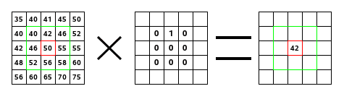
第1课时 像素操作
2.卷积核
对于下图所示的一个图像中的一块3x3区域和一个权矩阵W=[0 1 0; 0 0 0; 0 0 0]进行卷积核运算：中心像素值=40×0+42×1+46×0+46×0+50×0+55×0+52×0+56×0+58×0=42，卷积核运算相对于卷积运算要简单得多。假如我们将除了边界像素的其余像素点一一作为中心像素和W矩阵进行卷积核运算，那么将会实现图像向下位移一个像素。最左绿框中间居上的42是不是向下移动了一个格子成为了红框中的值呢？是的，它发生了一个像素的位移。如果W矩阵中的1位置不同则位移方向不同。

Slide 8
第1课时 像素操作
3.像素处理
画布另一个强大的特性就是像素处理。通过访问2d渲染上下文的各个像素，能够得到每一个像素的颜色和透明度等信息。我们可以修改每一个像素的颜色，使其显示出截然不同的效果。在画布中访问像素的方法是getImageData()。
格式：2d.getImageData(x,y,w,h)
参数：x,y要访问的像素区域圆点坐标(x,y)。w,h像素区域的宽度和高度。
说明：调用getImageData()方法不会出现任何可见的效果，会返回一个2d渲染上下文ImageData对象。这个对象包含3个属性：width表示所访问像素区域的宽度，height表示像素区域的高度，data是一个包含所访问区域中全部像素信息的CanvasPixelArray。

Slide 9
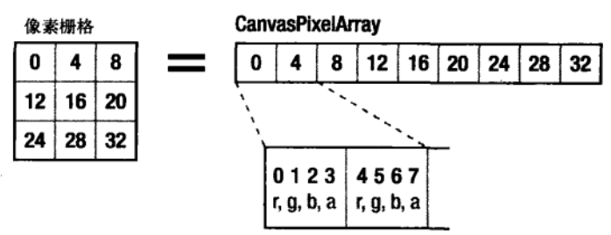
第1课时 像素操作
3.像素处理
data属性存储的是一个CanvasPixelArray,它是一个JavaScript一维数组。每一个像素用4个整数值表示，范围从0到255，分别表示红(r)、绿(g)、蓝(b)和透明度(a)。数组的前4项(0~3)是第一个像素的颜色值，接下来4项(4~7)是第二个像素的颜色值。

Slide 10
第1课时 像素操作
3.像素处理
CanvasPixelArray不知道所访问的像素区域的尺寸。相反，返回的数组实际上只是一长串RGBA颜色值，它的长度等于所访问区域的像素个数乘以4（每个像素有4个颜色值）。例如，如果访问一个宽度和高度均为3个像素的像素栅格，那么CanvasPixelArray的长度就是36(3x3x4)。宽度和高度为200时，则长度为160000(200x200x4)。像素排列顺序：左上角像素位于数组开头（从位置0红色到位置3透明度），右下角像素位于数组末尾。在所访问的区域中，每一行像素是从做到右访问的，直至到达行尾，然后再同样从左到右访问下一行。

Slide 11
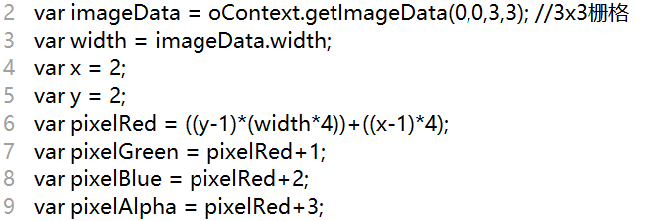
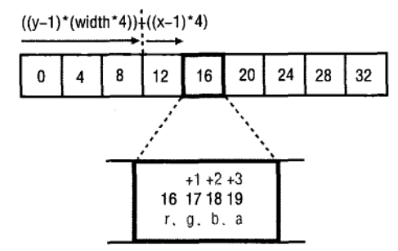
第1课时 像素操作
3.像素处理
可以用公式计算CanvasPixelArray中访问的像素。

Slide 12
第1课时 像素操作
3.像素处理
说明：关键点是计算像素红色值索引位置的公式。(y-1)我们使用非0坐标值定义像素的(x,y)坐标位置，需要将坐标值减1。作用将画布所使用的坐标系统转换为数组所使用的从0开始的坐标系统。(width*4)会得到图像中每一行的颜色值个数。通过将(y-1)的结果与这个数相乘，就能够得到所访问行的开头位置的数组索引值(y坐标位置)，从图中发现，索引值是12。(x-1)*4是对y坐标位置重复相同的计算，将它转换成从0开始的坐标系统。然后，将列（x坐标位置）乘以4，得到所访问列的前一行颜色值个数。将列索引值与行索引值相加，最终可以得到所访问像素的第一颜色（红色）的索引值。从图发现，它是16。
一旦得到红色像素的索引值。其他的值，如绿色值只需给红色索引值加1，蓝色值给红色索引值加2，透明度值给红色索引值加3。

Slide 13
第2课时 像素操作相关方法
本小节学习目标：
1. getImageData()方法
2. putImageData()方法
3. createImageData()方法

Slide 14
第2课时 像素操作相关方法
1. getImageData()方法
对于像素操作，Canvas为我们提供了3种操作方法：getImageData()、putImageData()、createImageData()。
在Canvas中，我们可以使用getImageData()方法来获取一张图片的像素数据。
格式：
var imgData = 2d.getImageData(x , y , width , height);
var data = imgData.data;
说明：x、y表示所选图片区域的坐标，width、height表示所选图片区域的宽度和高度。

Slide 15
第2课时 像素操作相关方法
1. getImageData()方法
getImageData()方法返回的是一个canvasPixelArray对象，我们可以用一个变量（如imgData）来保存这个对象。canvasPixelArray对象有一个data属性，这个data属性是一个保存了这一张图片像素数据的数组，数组取值如[r1,g1,b1,a1,r2,g2,b2,a2,……]。也就是说，imgData.data这个数组中每4个数存储着1个像素的rgba颜色值，这4个数分别是红（r）、绿（g）、蓝（b）、透明度（a）。
其中，imgData.data表示一个保存像素数据的数组，imgData.data.length表示图片像素总量。

Slide 16
第2课时 像素操作相关方法
2. putImageData()方法
在canvas中，我们可以使用putImageData()方法输出一张图片的像素数据。简单来说，我们可以使用putImageData()方法来在Canvas中显示一张图片。
格式：2d.putImageData(imgData,x,y,dirtyX,dirtyY,dirtyWidth,dirtyHeight);
getImageData()和putImageData()都是配合使用的，一般都是先用getImageData()获取像素数据，然后利用一定的算法进行像素操作，最后再使用putImageData()方法输出像素数据（即在Canvas中显示一张图片）。

Slide 17
第2课时 像素操作相关方法
2. putImageData()方法
参数说明：
imgData 规定要放回画布的 ImageData 对象。
x ImageData 对象左上角的 x 坐标，以像素计。
y ImageData 对象左上角的 y 坐标，以像素计。
dirtyX 可选。水平值（x），以像素计，在画布上放置图像的位置。
dirtyY 可选。垂直值（y），以像素计，在画布上放置图像的位置。
dirtyWidth 可选。在画布上绘制图像所使用的宽度。
dirtyHeight 可选。在画布上绘制图像所使用的高度。

Slide 18
第2课时 像素操作相关方法
3. createImageData()方法
在Canvas中，除了getImageData()和putImageData()，我们还有一种像素操作的方法：createImageData()。
createImageData()用于在画布中创建一个区域，使得这个区域得以进行像素操作。如果没有创建像素操作区域，我们是没办法进行像素操作的。
格式：
2d.createImageData(sw,sh); //第1种格式
2d.createImageData(imageData); //第2种格式

Slide 19
第2课时 像素操作相关方法
3. createImageData()方法
说明：
createImageData()有2种语法格式：
（1）第1种格式：接收2个参数，sw和sh分别表示要创建区域的宽度和高度；
（2）第2种格式：接收一个像素对象，表示要“创建区域”的宽度和高度与“这个像素对象”的宽度和高度相等；
getImageData()和putImageData()配合使用是对“图像”进行像素操作的，而createImageData()和putImageData()配合使用是对“一个区域”进行像素操作的。

Slide 20
第3课时 相关的效果
本小节学习目标：
1. 反色效果
2. 黑白效果
3. 亮度效果
4. 复古效果
5. 蓝色蒙版
6. 透明处理

Slide 21
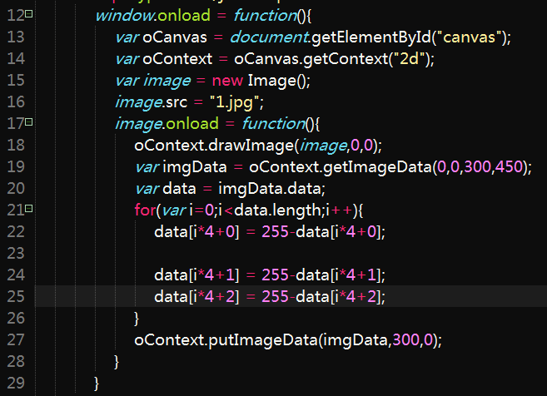
第3课时 相关的效果
1.反色效果
使用getImageData()和putImageData()方法来对图片进行各种像素操作。
很多图像处理效果的算法，跟线性代数中的矩阵有着密切的关系。图形学算法也相当复杂。咱们记住其中相关的公式即可。
反色效果算法：把每一个像素的r, g, b颜色取反就行，也就是( 255 - 原来的值 )

Slide 22
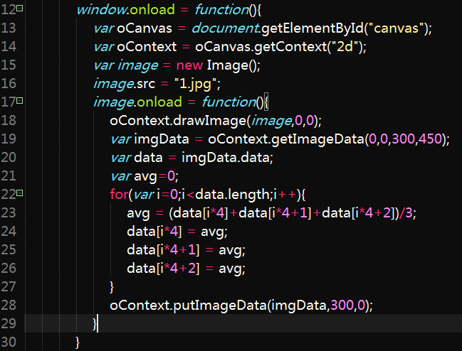
第3课时 相关的效果
2.黑白效果（灰度图）
将彩色图片转换成黑白图片，原理：求r(data[i]), g(data[i+1]), b(data[i+2])三个通道的平均值，然后把这个平均值赋值给r, g, b。

Slide 23
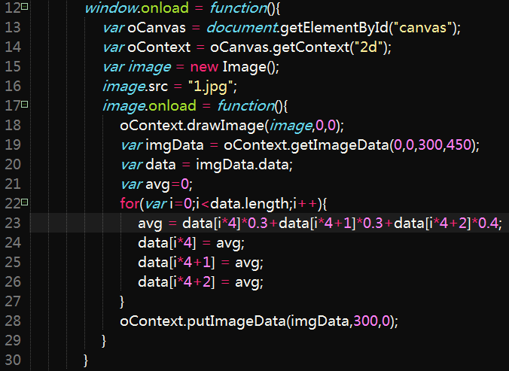
第3课时 相关的效果
2.黑白效果（灰度图）
另一种做法是：分配rgb的灰度比例

Slide 24
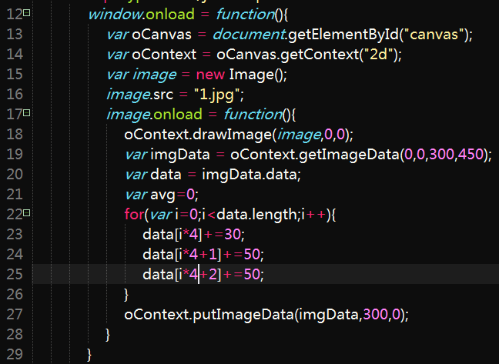
第3课时 相关的效果
3.调节亮度的强弱
在r、g、b、通道上加上一正值就是变亮，加上负值就是变暗
变亮：

Slide 25
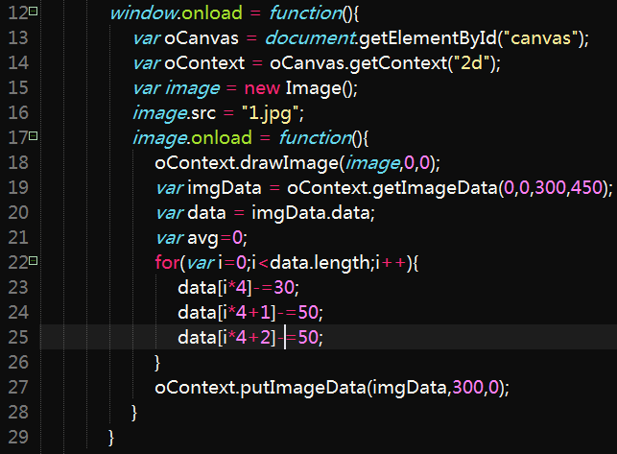
第3课时 相关的效果
3.调节亮度的强弱
变暗：

Slide 26
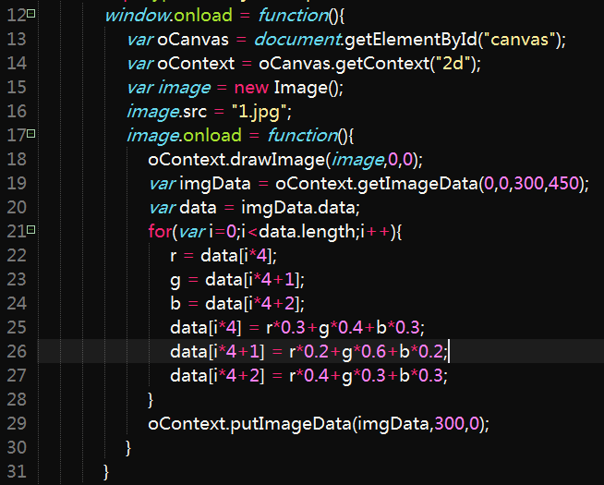
第3课时 相关的效果
4.复古效果
将r, g, b按比例混合相加。

Slide 27
第3课时 相关的效果
4.复古效果
将r, g, b按比例混合相加。

Slide 28
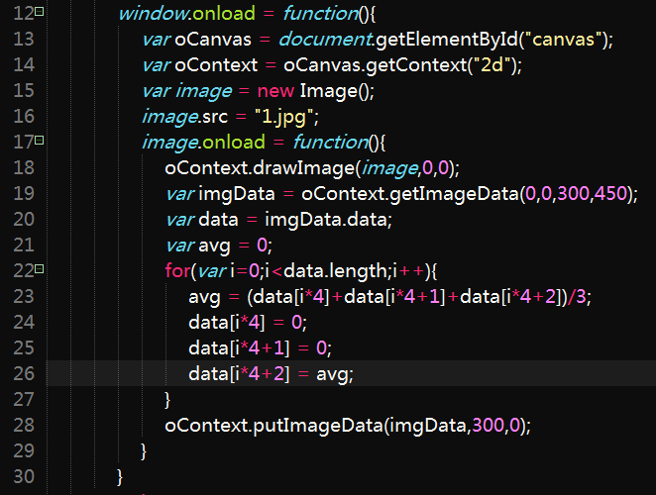
第3课时 相关的效果
5.蓝色蒙版
蓝色 蒙版就是让图片偏蓝色，将蓝色通道赋值为 r, g, b三原色的平均值，把绿色，红色通道设置为0，其他蒙版效果，只要设置对应的通道平均值，关闭其他通道即可.

Slide 29
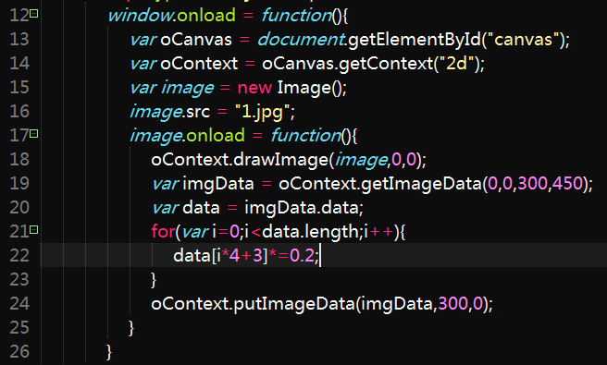
第3课时 相关的效果
6.透明度
只要把透明度乘以一个0~1之间的值即可。跟css的opacity一样。

Slide 30
云知梦，只为有梦想的人

